Slide 1
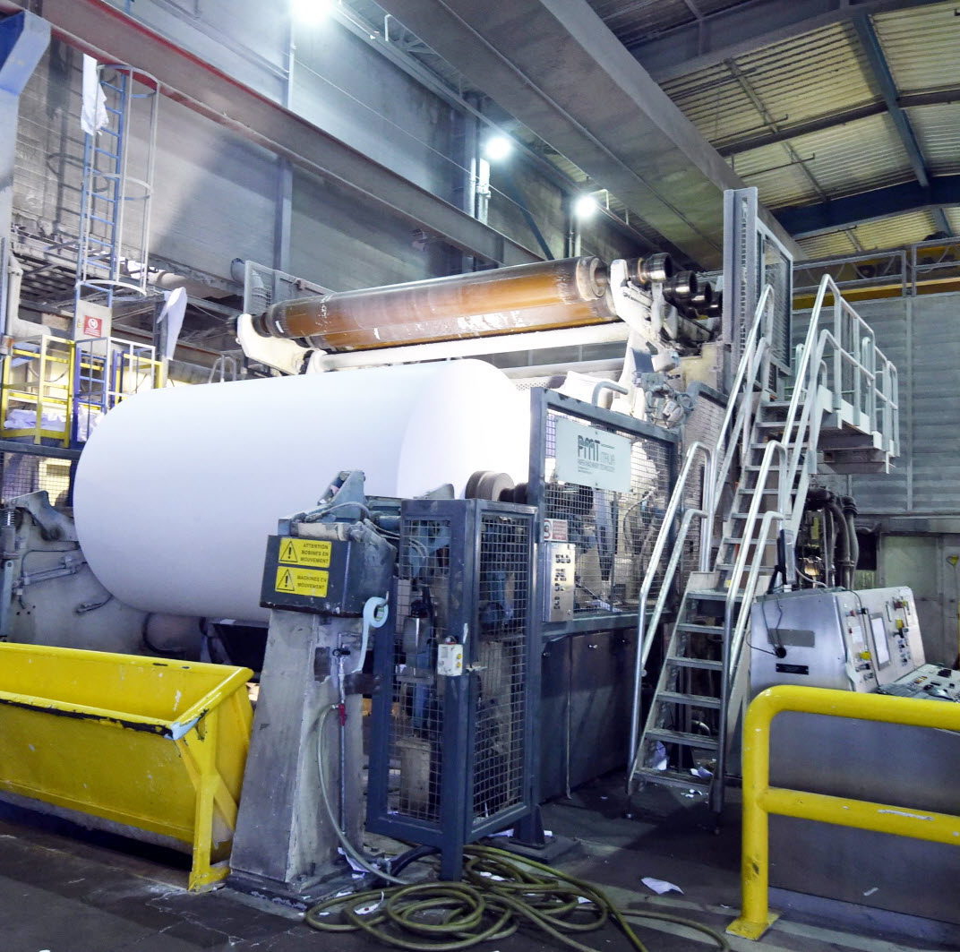

Rapport de Stage
Vinot Mathieu
1

Slide 2
Sommaire
1
2
3
4
L’entreprise
Le sujet
Ma mission
Conclusion
2

Slide 3

L’entreprise
1
Les papeteries de Clairefontaine
3

Slide 4
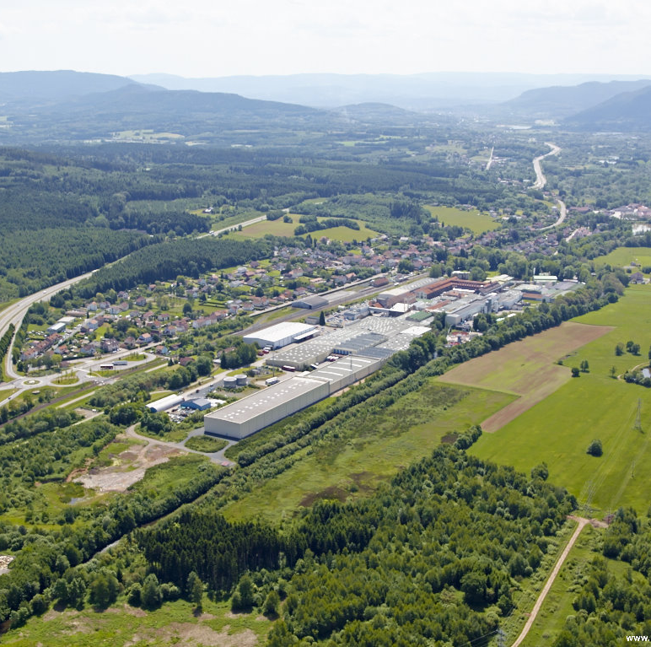
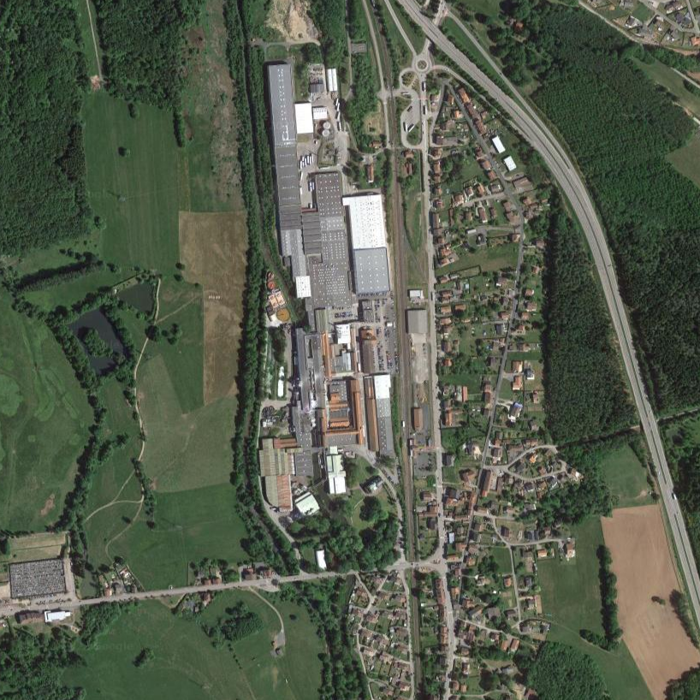


Clairefontaine
19 Rue de l'Abbaye, 88480 Étival-Clairefontaine
Papier haut de gamme
Plus de 35 marques en fonction des 5 matières
4

Slide 5
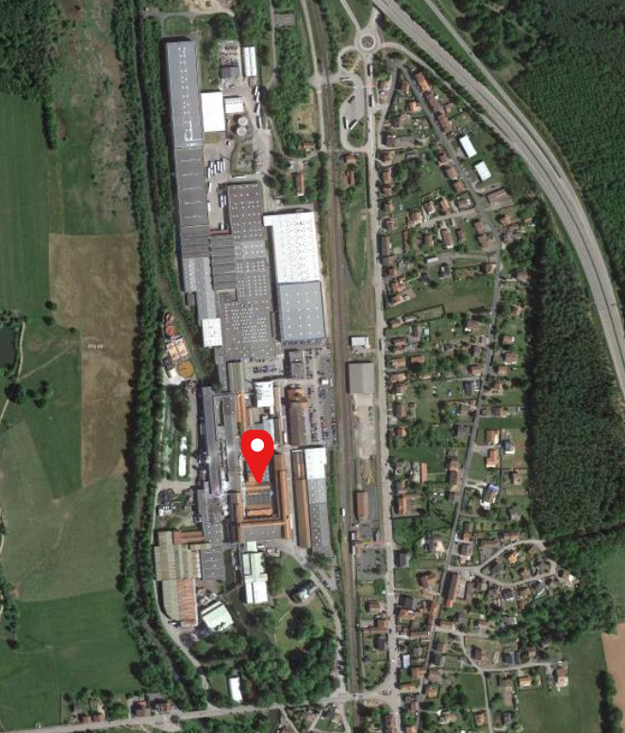
Organigramme des services
Direction
Service Production
Service Technique
Service Finition
Services administratifs
Enveloppe
Service façonnage
Comprend :
-fabrication
-Laboratoire
-Station d’épuration
-Pate
Comprend :
-Central
-Magasin
-Maintenance
-Electrique
-Régulation
-Sécurité et environnement
Comprend :
-Transformation
-Logistique
-Commercial papier
Comprend :
-Comptabilité
-Secrétariat
-Achats
-Service du personnel
-Informatique
-Expédition
Comprend :
-Transformation (ramette,…
Pour façonnage)
5

Slide 6
Le sujet
2
Le système Viconsys
6

Slide 7
« Il est impossible de fabriquer du papier ne contenant aucun défaut. »
7

Slide 8
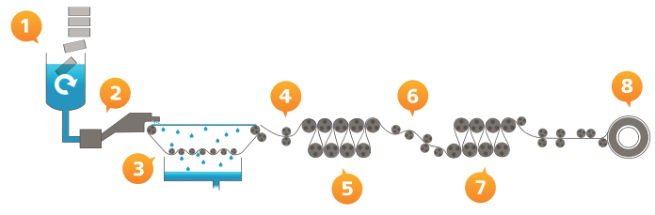
Étapes de la fabrication du papier
Image provenant du rapport de stage d’Imane Sadok, 2021
8

Slide 9
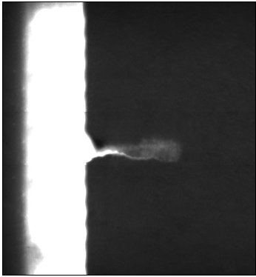

Exemples de défauts
Une brèche
Une tache sombre
9

Slide 10
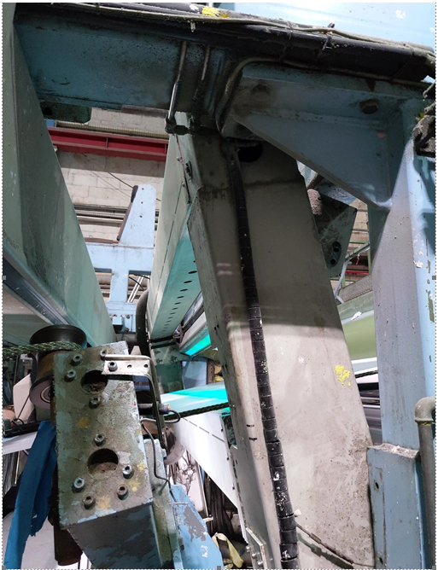
Le système Viconsys
10

Slide 11
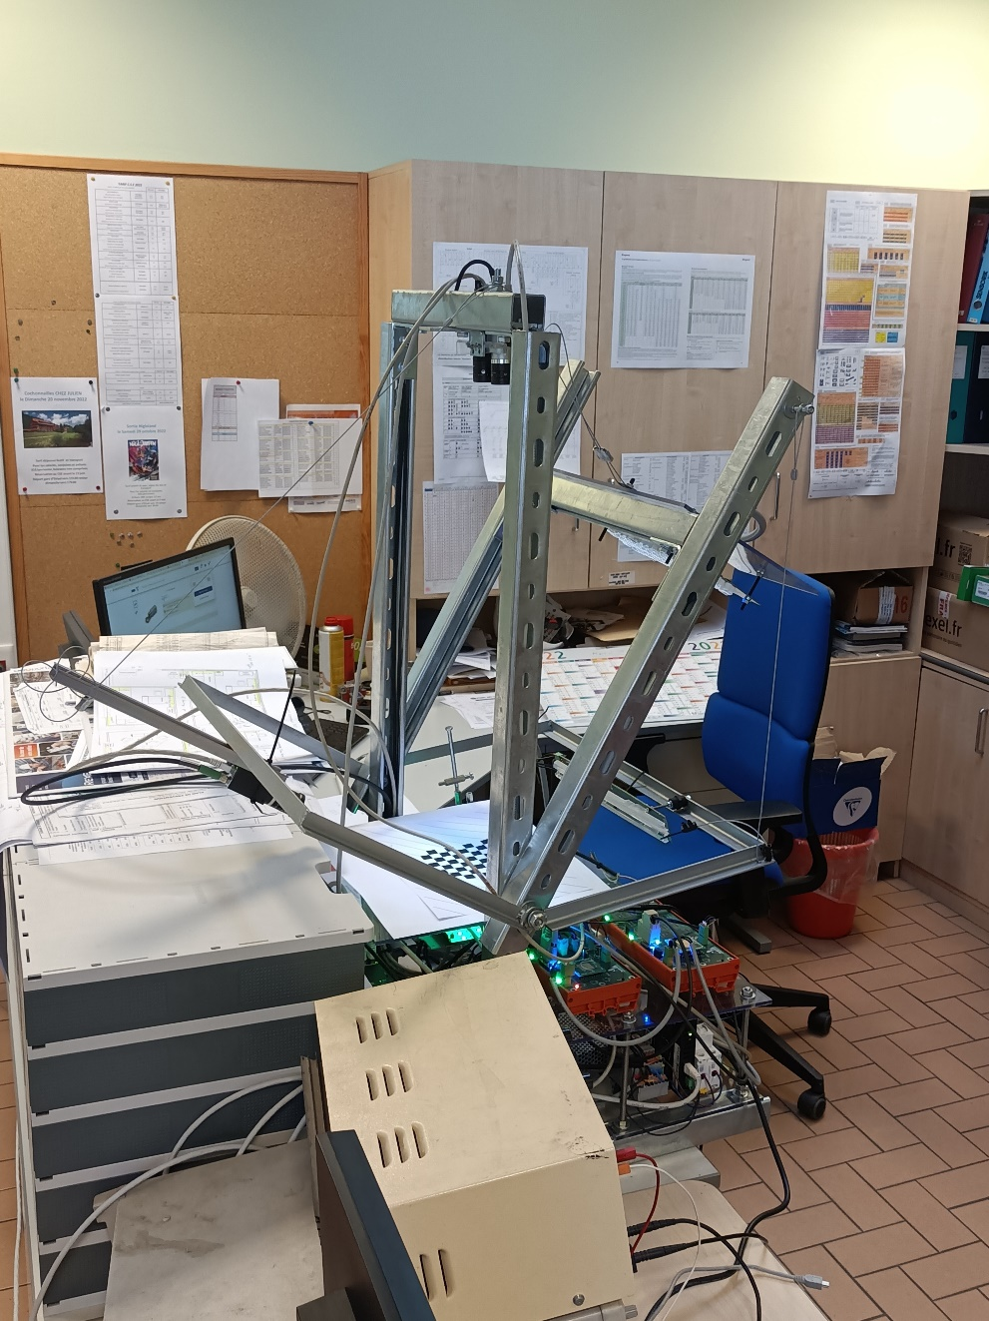
La maquette du futur montage
11

Slide 12
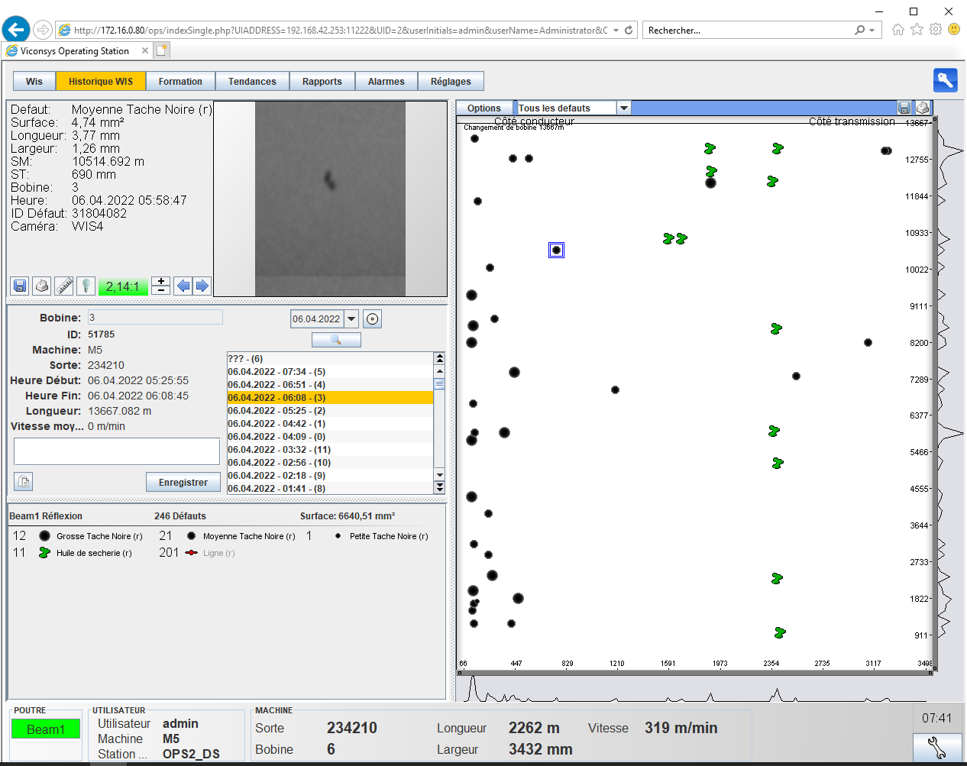
Ancienne interface Viconsys
12

Slide 13
Ma mission
3
13

Slide 14
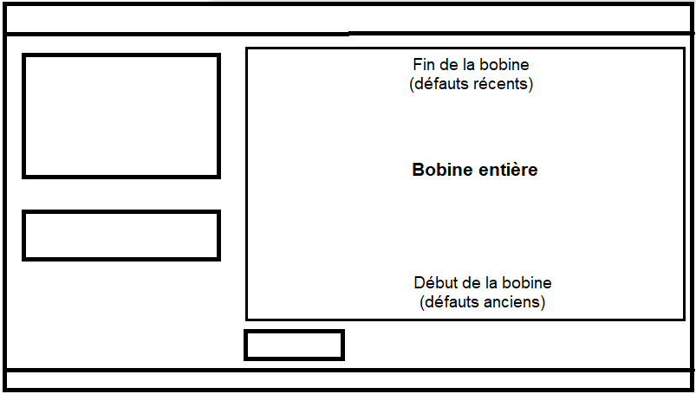
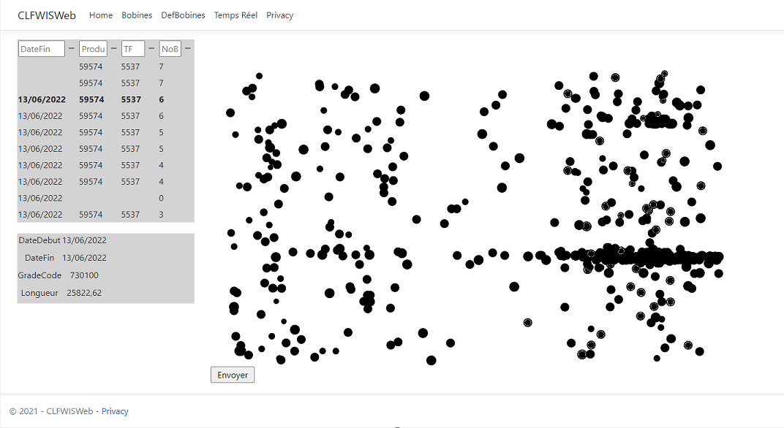
Adapter le dessin à l’espace disponible
14

Slide 15
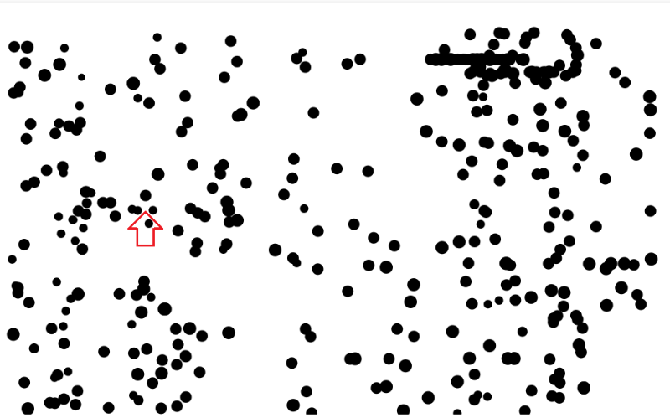
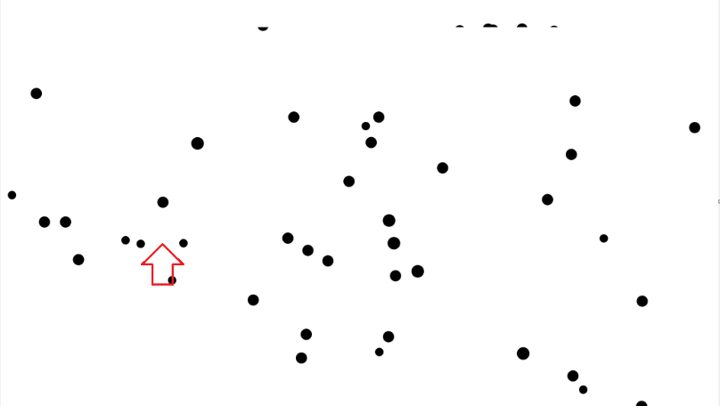
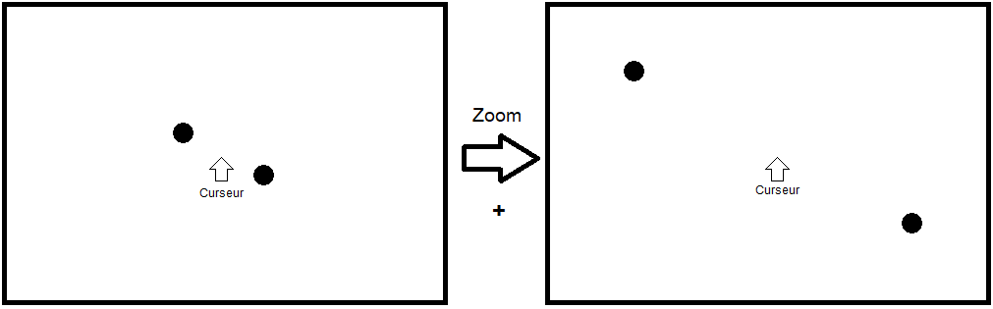
Création du zoom
15

Slide 16
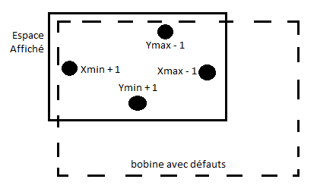
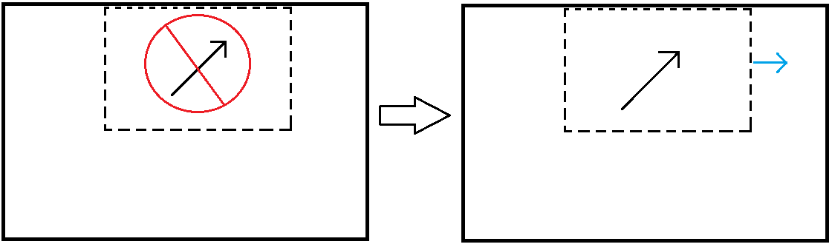
Déplacement dans la bobine
16

Slide 17

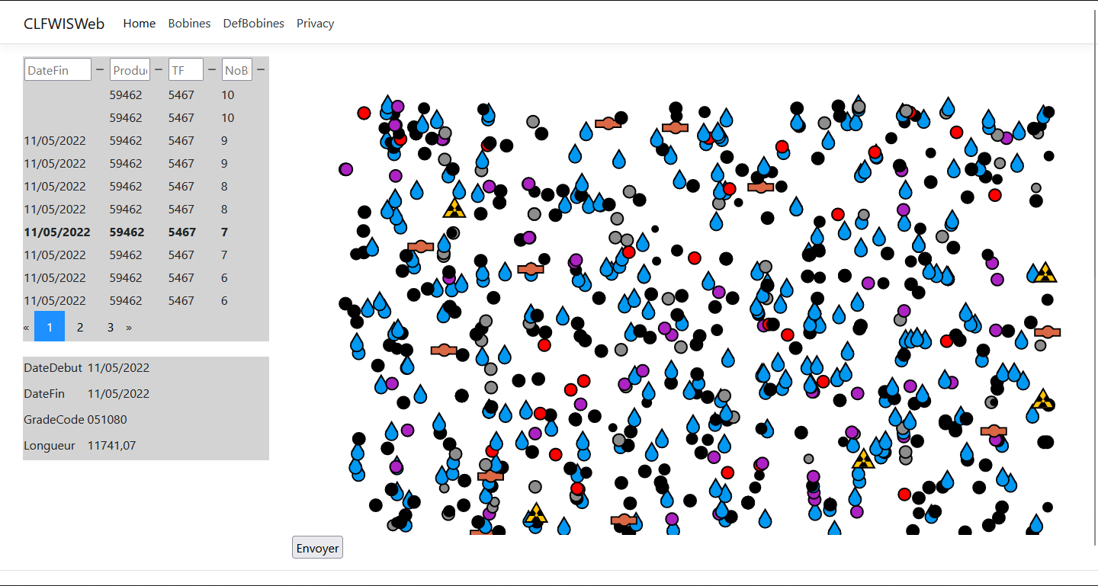


Dessins des défauts
Tache d’huile
Trait
Goutte d’eau
17

Slide 18
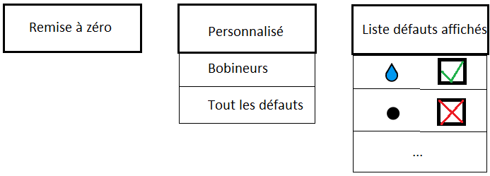
Menu de boutons
Tous les défauts
18

Slide 19
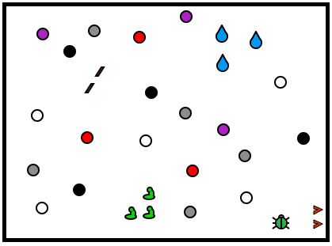
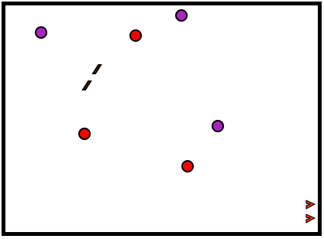
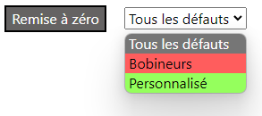
Profils de visionnage des défauts
19

Slide 20
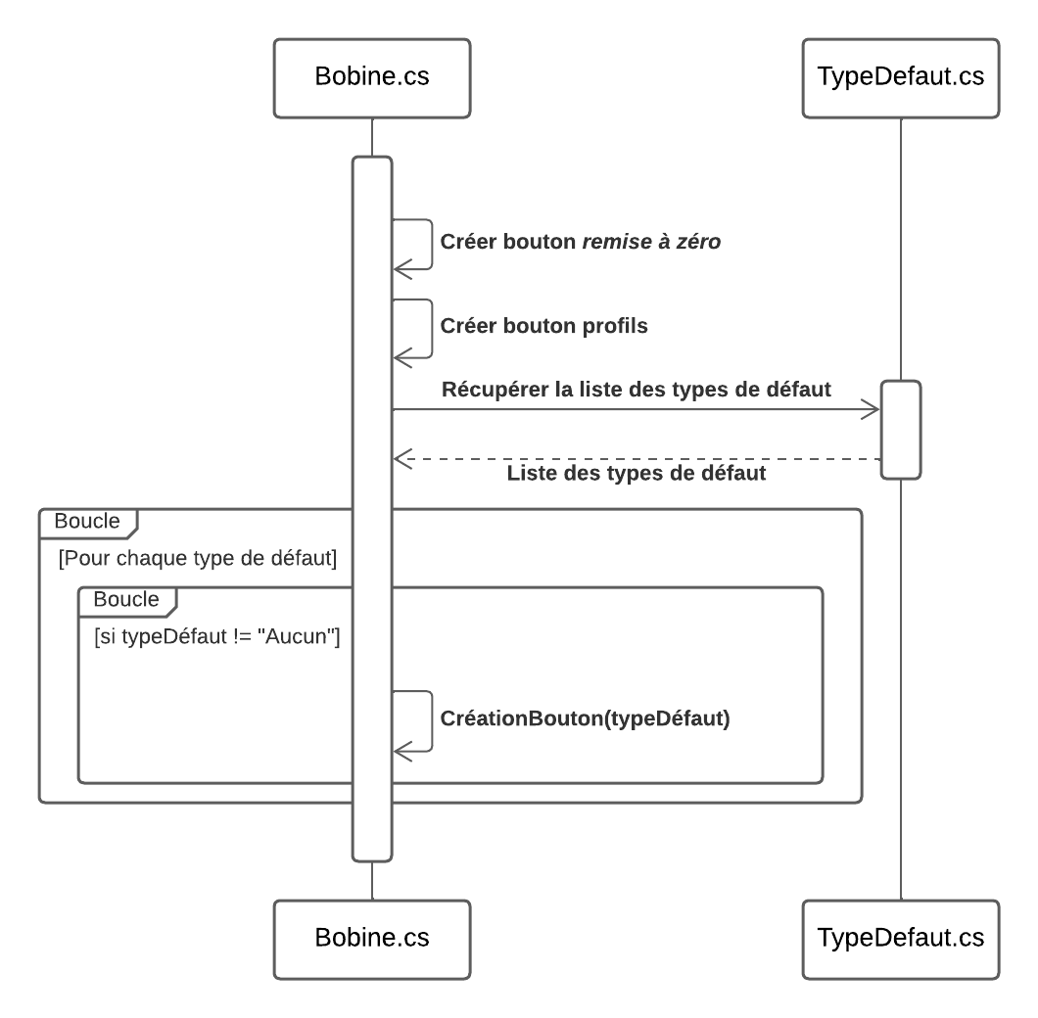
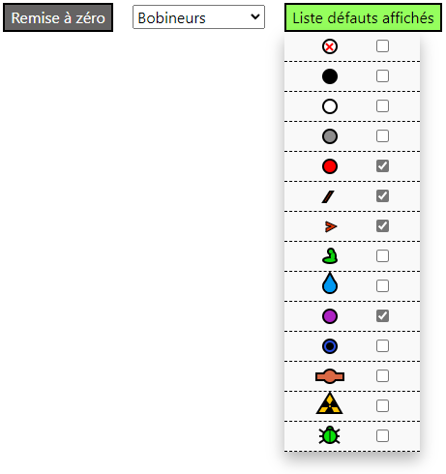
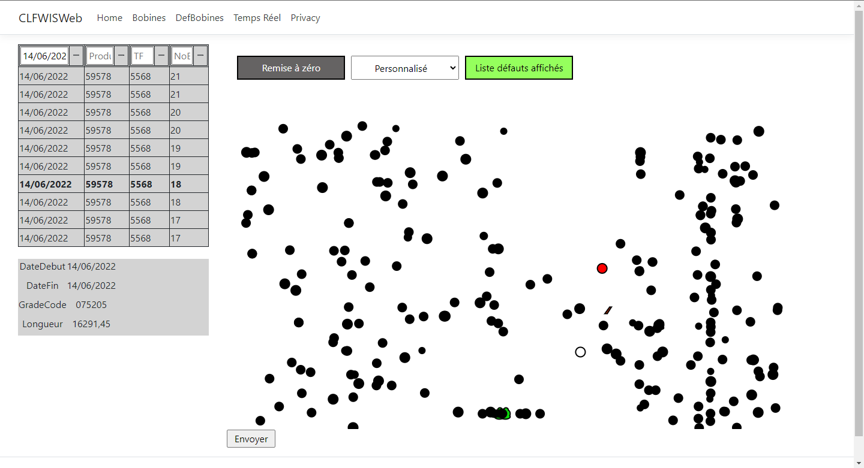
Choix personnalisé des défauts
20

Slide 21
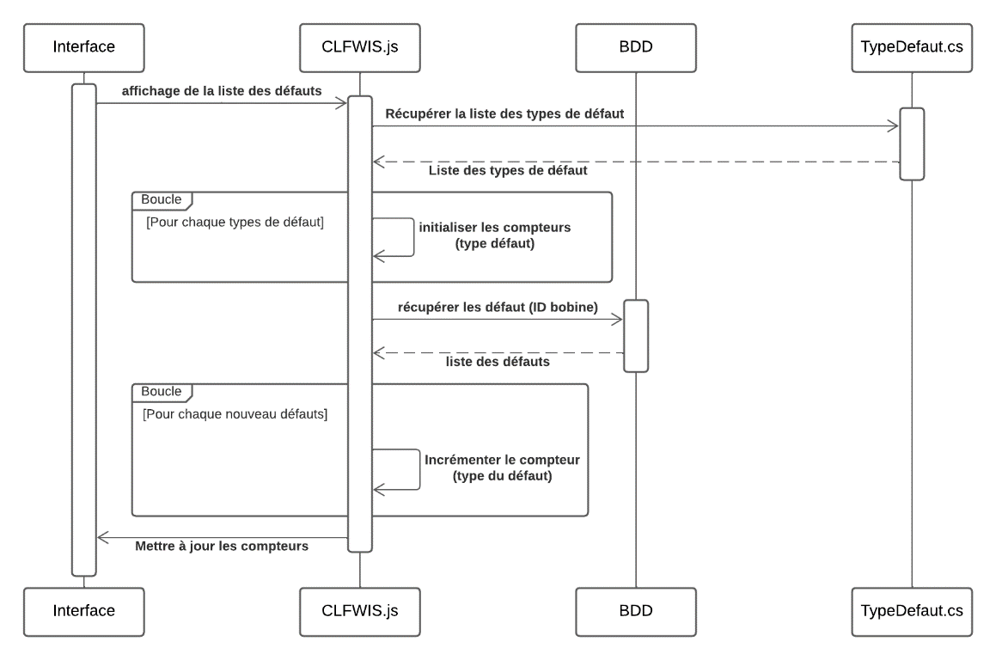
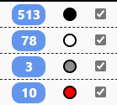
Compteur de défauts par types
21

Slide 22
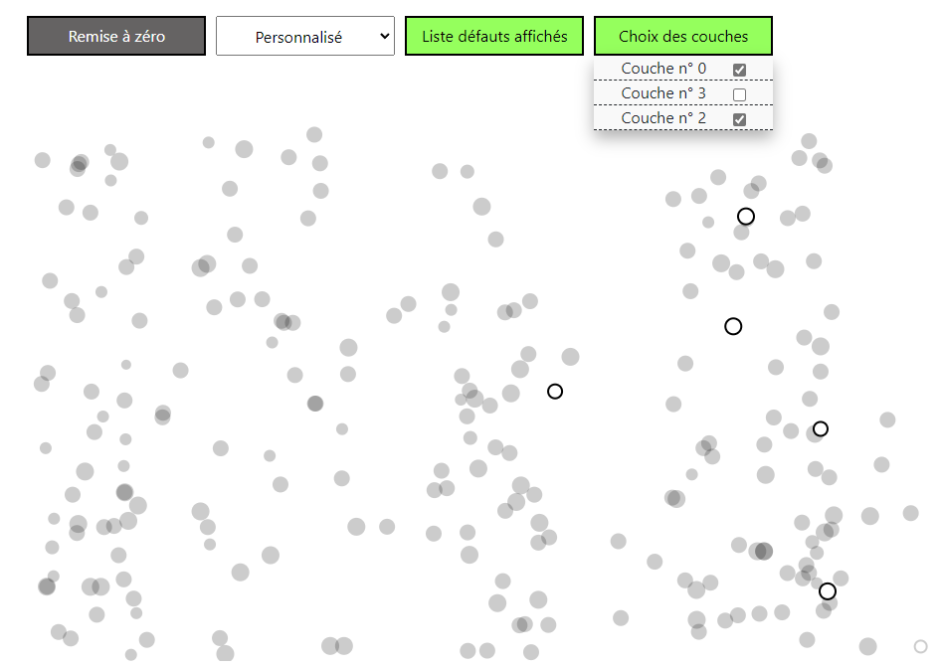
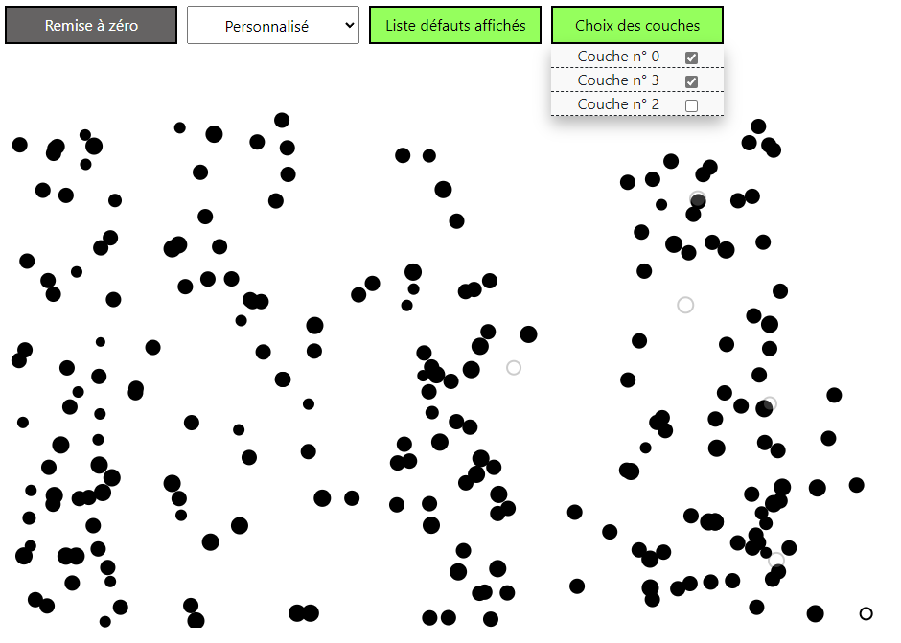
Choix des couches
22

Slide 23
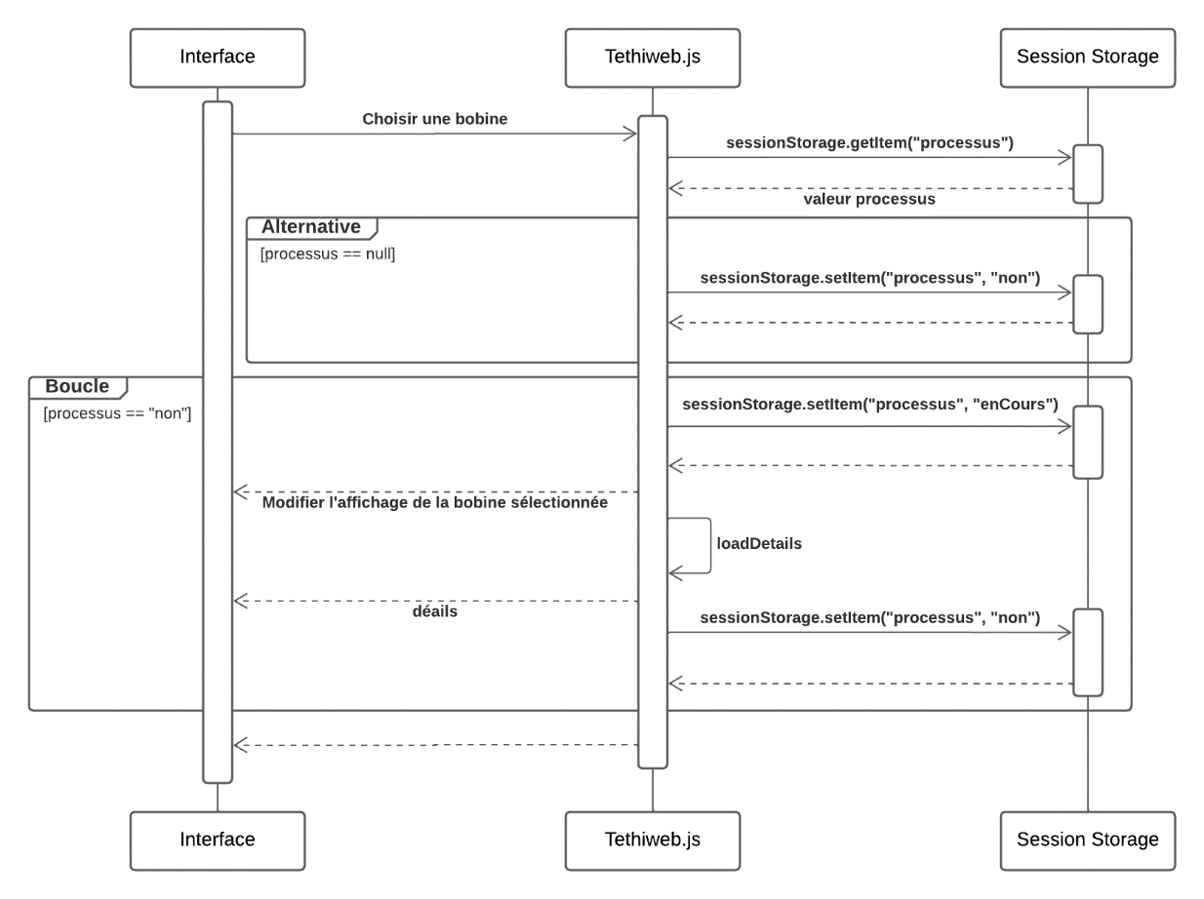
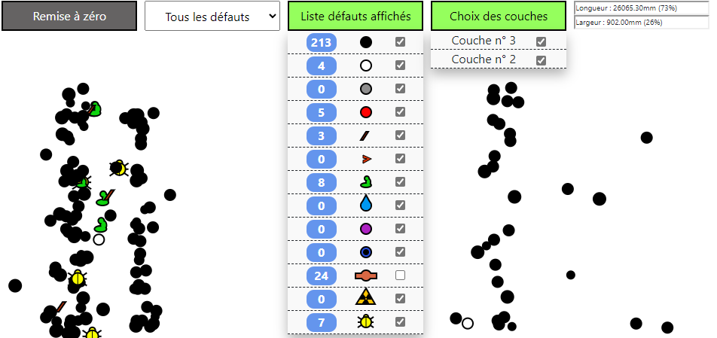
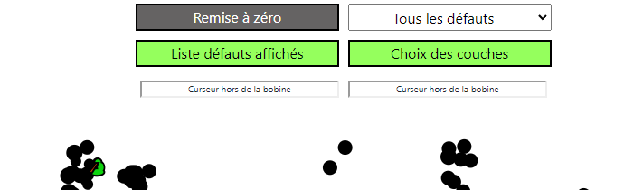
Terminer le menu
23

Slide 24
Fonctionnalités débutées
Indicateur de zoom
Indicateur de concentration des défauts
Onglet temps réel
Traduire l’interface en français
24

Slide 25
4
Conclusion
25

Slide 26
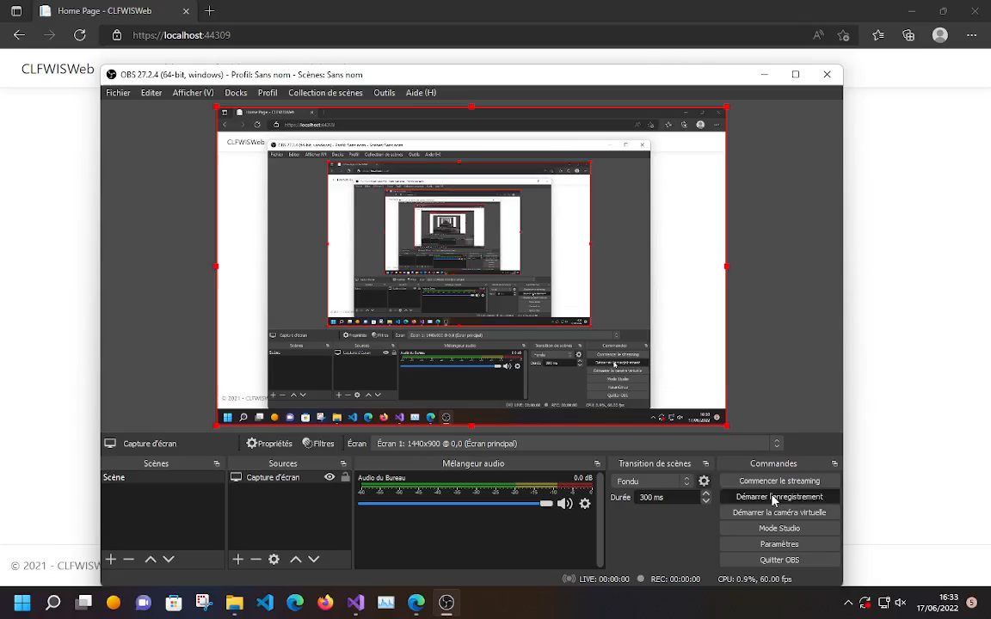
26

Slide 27
Merci pour votre écoute

Slide 28


